Slide 1
ยุทธศาสตร์สาธารณสุข
เขตบริการสุขภาพที่ ๑๑
ประจำปีงบประมาณ ๒๕๕๘
ยุทธศาสตร์ที่ ๒ การพัฒนาระบบบริการสุขภาพ
คณะทำงานระบบการแพทย์ฉุกเฉินและภัยพิบัติ

Slide 2
ระบบข้อมูล
ระบบคุณภาพ
Service Plan
ลดการตาย
หัวใจ
อุบัติเหตุ
ลดภาวะแทรกซ้อนลดความรุนแรง
คุณภาพ การเข้าถึงบริการ
ทารกแรกเกิด
โรคไม่ติดต่อเรื้อรัง
จิตเวช
ฟัน
องค์รวม
ตา ไต
5 สาขาหลัก
มะเร็ง
ศูนย์ความเชี่ยวชาญระดับสูง A
ตติยภูมิ เชี่ยวชาญเฉพาะด้าน Sทั่วไป/Sเฉพาะด้าน
ทุติยภูมิ เชี่ยวชาญเฉพาะด้าน M1-2/F1-3
ปฐมภูมิ รพสต อสม.เชี่ยวชาญ บุคคล-ทักษะชีวิต
ระบบ การแพทย์ฉุกเฉิน
ระบบ ส่งต่อ
DRUG-LAB-SUPPLY

Slide 3
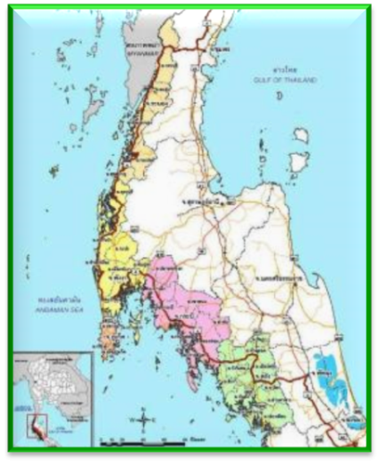
วิสัยทัศน์ :
เป็นผู้นำระบบบริการ
การแพทย์ฉุกเฉินมาตรฐาน ต้นแบบประชาคมอาเซียน
ปี 255๙
ระบบบริการมีประสิทธิภาพ
คุณภาพครอบคลุมเสมอภาค
อายุคาดเฉลี่ยสุขภาพดี
GROSS NATIONAL HEALTH PRODUCT
GNHP
๗๒ปี

Slide 4
พันธกิจ
๑. พัฒนาระบบข้อมูลอุบัติเหตุ สาธารณภัย และภัยพิบัติ ครอบคลุม
ทุกพื้นที่ มีความทันสมัย สามารถสะท้อนให้เกิดการป้องกัน
ก่อนเกิดเหตุได้ ( Prevention )
๒. พัฒนาระบบบริการการแพทย์ฉุกเฉินให้เป็นมาตรฐานเดียวกัน
ระดับเขต สามารถตอบสนองต่อการปฏิบัติการระดับประเทศได้
( Pre-Hospital )

Slide 5
พันธกิจ
๓. พัฒนาห้องฉุกเฉินทุกระดับสถานบริการให้มีประสิทธิภาพ รองรับ
การพัฒนาระบบบริการสุขภาพ ( Service Plan ) ( In-Hospital )
๔. พัฒนามาตรฐานแนวทางการดูแลเฉพาะโรคระหว่างนำส่ง รองรับ
การพัฒนาระบบบริการสุขภาพ ( Service Plan ) (Inter-Hospital)
๕. พัฒนาระบบทรัพยากร และแนวทางระดับเครือข่ายบริการที่ ๑๑
รองรับสาธารณภัย และภัยพิบัติ ( Disaster )

Slide 6
ค่านิยม
รับบริการได้ทุกที่ ทุกเวลา ทุกคน
( Anywhere Anytime Everyone )

Slide 7
ระบบเฝ้าระวังภัย Prevention
ระบบ
สาธารณภัย
Disaster
ระบบ
ก่อนถึง รพ.
Pre-hospital
Public Health Emergency Response
ระบบภายใน รพ.
In-hospital
( ER )
ระบบส่งต่อ
Inter-hospital

Slide 8
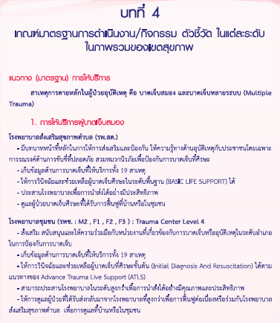
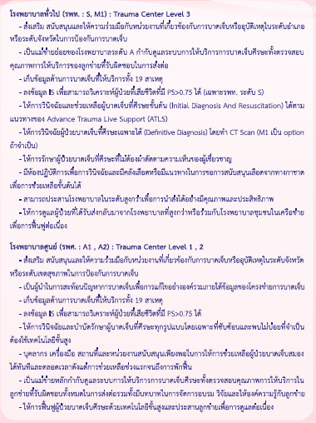
การพัฒนาระบบการแพทย์ฉุกเฉิน : ระบบเฝ้าระวังภัย
พัฒนาระบบข้อมูลอุบัติเหตุ สาธารณภัย และภัยพิบัติ ครอบคลุมทุกพื้นที่
มีความทันสมัย สามารถสะท้อนให้เกิดการป้องกันก่อนเกิดเหตุได้ ( Prevention )

Slide 9
การพัฒนาระบบการแพทย์ฉุกเฉิน : ระบบเฝ้าระวังภัย
สถานริการทุกระดับ (P , F , M , S , A)
มีการเก็บข้อมูลที่ให้บริการทั้ง ๑๙ สาเหตุ ร้อยละ ๑๐๐
เกณฑ์เป้าหมาย : ร้อยละ ๑๐๐
สูตรคำนวนตัวชี้วัด :
จำนวนสถานบริการที่มีการรายงานข้อมูล ๑๙ สาเหตุ
จำนวนสถานบริการที่สังกัดกระทรวงสาธารณสุขในจังหวัด

Slide 10
การพัฒนาระบบการแพทย์ฉุกเฉิน : ระบบเฝ้าระวังภัย
สถานบริการระดับ S และ A
มีการทบทวนผู้บาดเจ็บเสียชีวิตที่มีโอกาสรอดมากกว่า ๐.๗๕ (Probability of survival > ๐.๗๕)
เกณฑ์เป้าหมาย : ไม่น้อยกว่า ร้อยละ ๕๐
สูตรคำนวนตัวชี้วัด :
จำนวนผู้บาดเจ็บที่เสียชีวิตที่มีค่า PS มากกว่า ๐.๗๕ และมีการวิเคราะห์/ ทบทวนโดยทีมสหวิชาชีพ
จำนวนผู้บาดเจ็บที่เสียชีวิตที่มีค่า PS มากกว่า ๐.๗๕

Slide 11
การพัฒนาระบบการแพทย์ฉุกเฉิน : ก่อนถึง รพ.
พัฒนาระบบบริการการแพทย์ฉุกเฉินให้เป็นมาตรฐานเดียวกันระดับเขต สามารถตอบสนองต่อการปฏิบัติการระดับประเทศได้ ( Pre-Hospital )
ระบบการคัดกรองมาตรฐาน
ความครอบคลุม
ระบบการแพทย์ฉุกเฉิน
ความพร้อม
ของทีมปฏิบัติการ
ประสิทธิภาพ
ทีมปฏิบัติการ

Slide 12
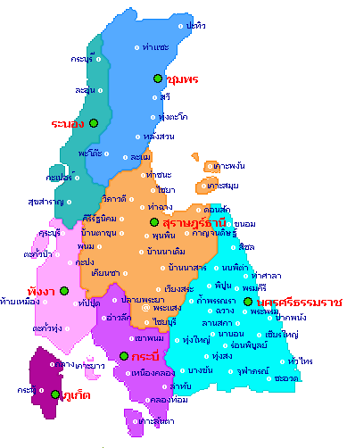
ความครอบคลุม
๗๙.๙๖%
๙๐.๘๖%
๗๔.๙๒%
๘๐.๑๓%
ระบบการคัดกรอง
๘๙.๙๙%
๗๗.๖๘%
๘๔.๙๔%
๖๗.๐๗%
๘๘.๙๒%
๘๗.๕๑%
๙๖.๖๙%
๘๓.๘๕%
๗๔.๒๔%
ประสิทธิภาพ???
๗๗.๗๐%
ความพร้อม

Slide 13
ระบบการคัดกรองมาตรฐาน
ความครอบคลุม
ระบบการแพทย์ฉุกเฉิน
ความพร้อม
ของทีมปฏิบัติการ
ประสิทธิภาพ
ทีมปฏิบัติการ
คุณภาพการ
บำบัดรักษา
การเข้าถึงบริการ
คุณภาพบริการ

Slide 14
การเข้าถึงบริการ
ร้อยละของผู้ป่วยฉุกเฉินวิกฤติและฉุกเฉินเร่งด่วน
(การคัดกรอง ระดับ ๑ และ ๒) ที่มาด้วยระบบบริการ
การแพทย์ฉุกเฉิน
เกณฑ์เป้าหมาย : เพิ่มขึ้น ร้อยละ ๑๐ เมื่อเทียบกับปีที่ผ่านมา
สูตรคำนวนตัวชี้วัด :
ESI level ๑ และ ๒ EMS
ESI level ๑ และ ๒ ER
Baseline data ปี ๒๕๕๖ : ร้อยละ ๑๙.๘๔

Slide 15
คุณภาพบริการ
ร้อยละของผู้ป่วยฉุกเฉินวิกฤติและฉุกเฉินเร่งด่วน (การคัดกรอง ระดับ ๑ และ ๒) ที่ได้รับปฏิบัติการฉุกเฉิน ภายใน ๑๐ นาที ตั้งแต่ได้รับแจ้งเหตุ
เกณฑ์เป้าหมาย : ไม่น้อยกว่า ร้อยละ ๗๐
สูตรคำนวนตัวชี้วัด :
ESI level ๑ และ ๒ EMS ใน ๑๐ นาที
ESI level ๑ และ ๒ EMS
Baseline data ปี ๒๕๕๗ : ร้อยละ ๗๕.๐๘

Slide 16
คุณภาพการบำบัดรักษา
ร้อยละการกลับฟื้นคืนชีพของผู้ป่วย/ผู้บาดเจ็บ ที่ได้รับการวินิจฉัยว่าหัวใจหยุดเต้น ณ จุดเกิดเหตุ ที่มาด้วยระบบบริการการแพทย์ฉุกเฉิน
เกณฑ์เป้าหมาย : ไม่น้อยกว่า ร้อยละ ๒๐
สูตรคำนวนตัวชี้วัด :
ROSC_EMS
Cardiac arrest_EMS

Slide 17
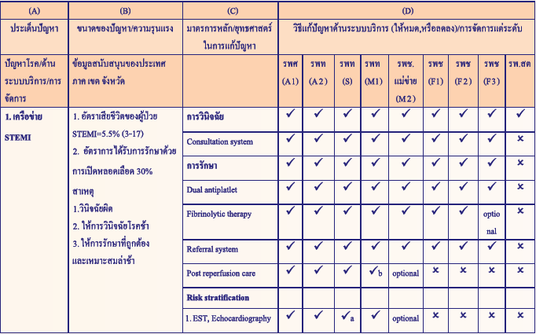
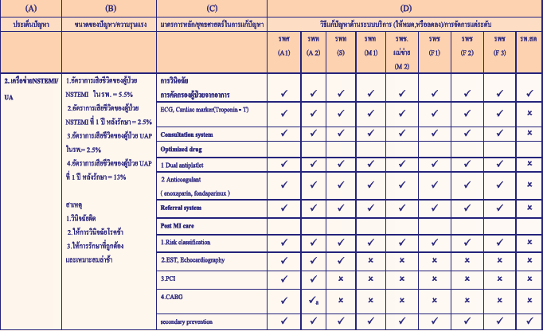
การพัฒนาระบบการแพทย์ฉุกเฉิน : ใน รพ.
พัฒนาห้องฉุกเฉินทุกระดับสถานบริการให้มีประสิทธิภาพ
รองรับการพัฒนาระบบบริการสุขภาพ ( Service Plan ) ( In-Hospital )

Slide 18
การพัฒนาระบบการแพทย์ฉุกเฉิน : ใน รพ.
อัตราการวินิจฉัยผู้ป่วยที่สงสัยโรคกล้ามเนื้อหัวใจตายเฉียบพลัน และโรคกล้ามเนื้อหัวใจขาดเลือดภายใน ๑๐ นาทีตั้งแต่ผู้ป่วยมาถึงห้องฉุกเฉิน
เกณฑ์เป้าหมาย : ไม่น้อยกว่า ร้อยละ ๘๐
สูตรคำนวนตัวชี้วัด :
No. of Dx STEMI & NSTEMI/UA in ๑๐ mins. at ER
No. of Dx STEMI & NSTEMI/UA at ER

Slide 19
การพัฒนาระบบการแพทย์ฉุกเฉิน : ระบบสาธารณภัย
พัฒนาระบบทรัพยากร และแนวทางระดับเครือข่ายบริการที่ ๑๑
รองรับสาธารณภัย และภัยพิบัติ ( Disaster )
การวิเคราะห์ความเสี่ยง
ของการเกิดภัยสุขภาพ
(Qualitative Risk Assessment)
ตารางความเสี่ยง (Risk Matrix)
การซ้อมแผน
Table Top Exercise : TTx)
Full-scale Exercise

Slide 20
การพัฒนาระบบการแพทย์ฉุกเฉิน : ระบบสาธารณภัย
สถานบริการตั้งแต่ระดับ F ขึ้นไปมีการฝึกซ้อมแผนในการรองรับอุบัติภัยหมู่ หรือสาธารณภัยตามประเภทที่เกิดจากการวิเคราะห์ความเสี่ยงในด้านโอกาส การเกิดและความรุนแรงในพื้นที่
เกณฑ์เป้าหมาย : ร้อยละ ๑๐๐
สูตรคำนวนตัวชี้วัด :
จำนวนสถานบริการตั้งแต่ระดับ F ขึ้นไปที่มีการซ้อมแผน
จำนวนสถานบริการตั้งแต่ระดับ F ขึ้นไปภายในจังหวัด

Slide 21
ขอบคุณครับ

